Slide 1

S.C.U.S
Lớp: SS004.L25
Môn: Kĩ năng nghề nghiệp
Nhóm 13 – S.C.U.S

Slide 2
Thành viên nhóm
Nhóm trưởng: Nguyễn Thành Trung
MSSV: 20520946
01
02
Thành viên: Hứa Giáo Chương
MSSV: 20520885
03
Thành viên: Nguyễn Đức Triển
MSSV: 20520940​
04
Thành viên: Trương Minh Giảng
MSSV: 20520953
05
Thành viên: Nguyễn Hữu Tuấn
MSSV: 20522119

Slide 3
Khảo sát xã hội:
CÁC ÁP LỰC MÀ SINH VIÊN ĐANG GẶP PHẢI TRONG CUỘC SỐNG

Slide 4


ÁP LỰC

Slide 5

THỰC TRẠNG
Các sinh viên có gặp phải áp lực?
Hiện tại bạn có gặp phải áp lực gì không: | Tỉ lệ
Có | 96,4%
Không | 3,6%

Slide 6
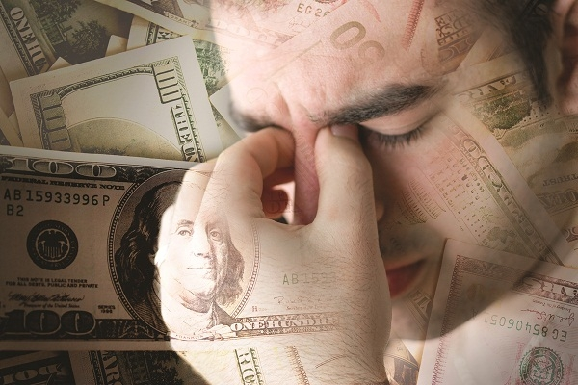
THỰC TRẠNG
Các áp lực sinh viên gặp phải:
Tiền bạc

Slide 7

THỰC TRẠNG
Các áp lực sinh viên gặp phải:
Tình cảm

Slide 8

THỰC TRẠNG
Các áp lực sinh viên gặp phải:
Học tập

Slide 9

THỰC TRẠNG
Các áp lực sinh viên gặp phải:
Công việc

Slide 10

THỰC TRẠNG
Các áp lực sinh viên gặp phải:
Sinh hoạt hằng ngày

Slide 13
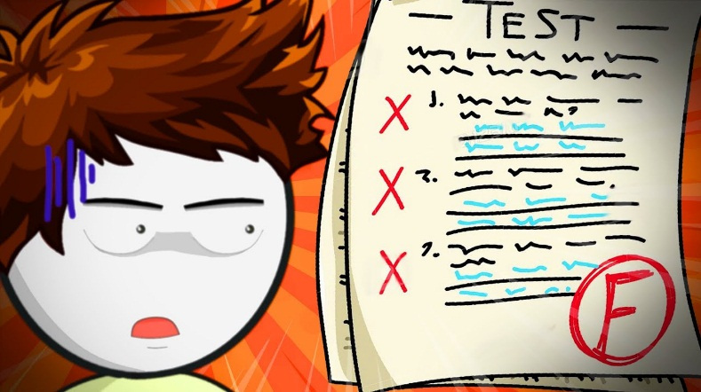
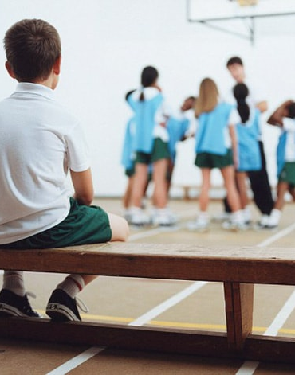




Ảnh hưởng của áp lực lên đời sống
Ảnh hưởng đến học tập
Ảnh hưởng xấu đến sức khỏe
Ảnh hưởng đến các mối quan hệ xung quanh
Ngại tiếp xúc, chia sẻ
Đưa ra quyết định bốc đồng, thiếu suy nghĩ
Ảnh hưởng xấu đến tâm lí

Slide 15





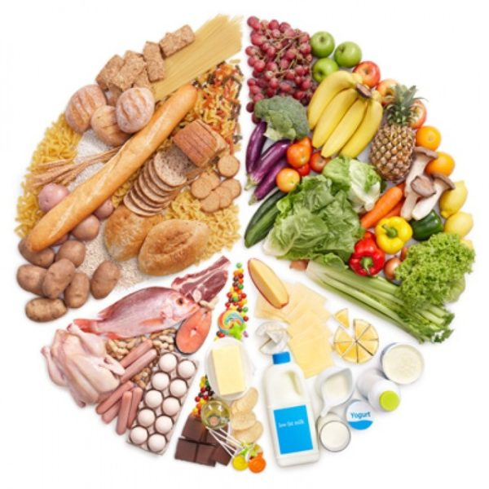




Hoạt động thể dục thể thao
Kết nối với những mối quan hệ mới
Suy nghĩ tích cực
Giải pháp
Học cách thư giãn
Đảm bảo dinh dưỡng
Sinh hoạt điều độ
Nghe nhạc, xem phim
Hít thở sâu, tập yoga

Slide 17
Cảm ơn thầy và các bạn
đã lắng nghe phần trình bày
của nhóm em.

